Slide 1










FreeRTOS 内核实现与应用开发实战指南
实现时间片
淘宝：fire-stm32.taobao.com
论坛： www.firebbs.cn
扫描进入淘宝店铺

Slide 2
主讲内容
01
什么是时间片
02
FreeRTOS的时间片原理
03
修改代码
参考资料:《FreeRTOS 内核实现与应用开发实战指南》

Slide 3
什么是时间片
所谓时间片就是同一个优先级下可以有多个任务，每个任务轮流地享有CPU使用权，享有CPU的时间我们叫时间片。
在RTOS中，最小的时间单位为一个tick，即SysTick的中断周期，RT-Thread和μC/OS可以指定时间片的大小为多个tick，但是FreeRTOS不一样，时间片只能是一个tick。与其说FreeRTOS支持时间片，倒不如说它的时间片就是正常的任务调度。

Slide 4
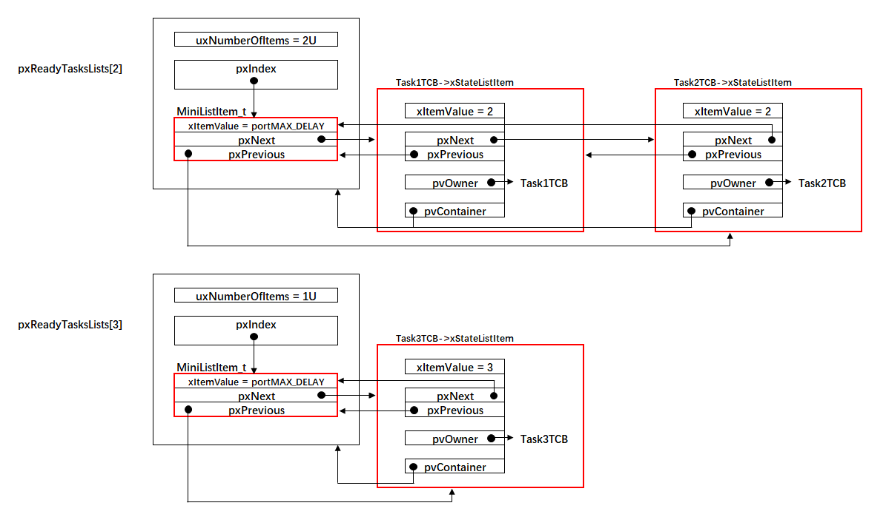
通过实验更了解一下时间片
假设目前系统中有三个任务就绪（算上空闲任务就是4个），任务1和任务2的优先级都为2，任务3的优先级为3。

Slide 5
xxxxxx
为了方便在逻辑分析仪中地分辨出任务1和任务2使用的时间片大小，任务1和任务2的主体编写成一个无限循环函数，不会阻塞，任务3的阻塞时间设置为1个tick。任务1和任务2的任务主体编写为一个无限循环，这就意味着，优先级低于2的任务就会被饿死，得不到执行，比如空闲任务。
要想任务3有机会执行，它的优先级就必须高于任务1和任务2的优先级，因此设置为3。

Slide 6
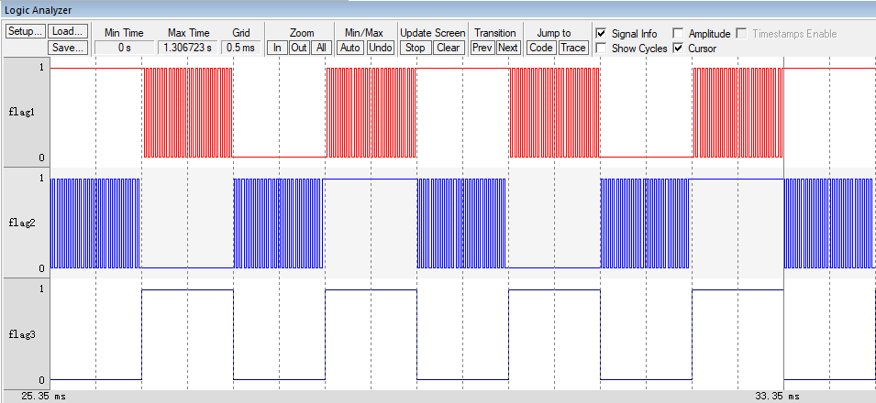
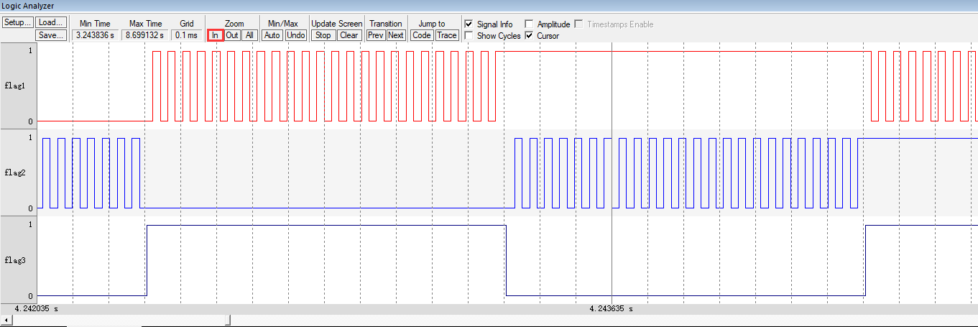
实验现象

Slide 7
FreeRTOS的时间片原理
之所以在同一个优先级下可以有多个任务，最终还是得益于taskRESET_READY_PRIORITY()和taskSELECT_HIGHEST_PRIORITY_TASK()这两个函函数的实现方法
taskSELECT_HIGHEST_PRIORITY_TASK()：
这个函数的妙处就在于它并不是取下链表的第一个节点，而是每当调用一次这个函数，它的pxIndex指针就会向后移动一次。
假设当前链表有N个节点，当第N次调用该函数时，pxIndex则指向第N个节点，即每调用一次，节点遍历指针pxIndex则会向后移动一次，用于指向下一个节点。
taskRESET_READY_PRIORITY()函数的妙处在于清除优先级位图表uxTopReadyPriority中相应的位时候，会先判断当前优先级链表下是否还有其它任务，如果有则不清零。

Slide 8
修改代码
修改xPortSysTickHandler()：即当xTaskIncrementTick()函数返回为真时才进行任务切换，而原来的xTaskIncrementTick()是不带返回值的，执行到最后会调用taskYIELD()执行任务切换。
修改xTaskIncrementTick()：将xTaskIncrementTick()函数修改成带返回值的函数，当有任务就绪且就绪任务的优先级比当前优先级高时，才执行一次任务切换，即将xSwitchRequired的值设置为pdTRUE。

Slide 9
总结
其实FreeRTOS的这种时间片功能不能说是真正意义的时间片，因为它不能随意的设置时间为多少个tick，而是默认一个tick，然后默认在每个tick中断周期中进行任务切换而已。

Slide 10

FreeRTOS 内核实现与应用开发实战指南
THANKS
论坛： www.firebbs.cn
淘宝：fire-stm32.taobao.com
扫描进入淘宝店铺

